Slide 1
স্বাগতম

Slide 2
শিক্ষক পরিচিতি
মোহাম্মদ শাহ আলম
প্রভাষক অর্থনীতি
মোজাদ্দেদীয়া ইসলামিয়া আলিম মাদ্রাসা
কালিয়াকৈর , গাজীপুর ।

Slide 3
পাঠ পরিচিতি
ইসলামের ইতিহাস
আলিম ২য় বর্ষ
২য় অধ্যায়

Slide 4
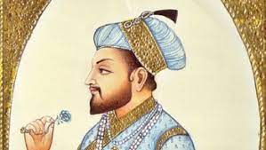
সম্রাট শাহজাহান

Slide 5
পাঠ শিরোনাম
সম্রাট শাহজানের শাসন কৃতিত্ব

Slide 6
শিখনফল
সম্রাট শাহজানের রাজত্ব সম্পর্কে বলতে পারবে ।
সম্রাট শাহজানের সাম্রাজ্য বিস্তার সম্পর্কে বলতে পারবে ।
সম্রাট শাহজানের দাক্ষিনাত্যে রাজ্য বিস্তার সম্পর্কে বলতে পারবে ।

Slide 7
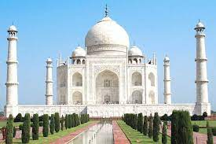
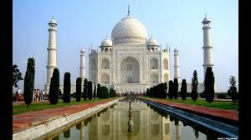
তাজমহল

Slide 8
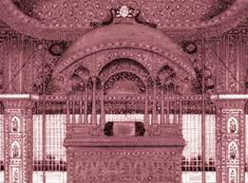
মুয়ূর সিংহাসন

Slide 9
একক কাজ
মুঘল সম্রাজ্যের অন্যতম শ্রেষ্ঠ সুলতানের পরিচয় দাও ।

Slide 10
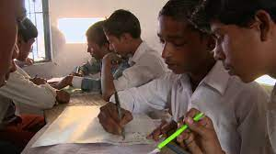
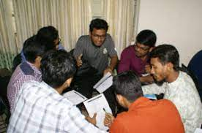
দলীয় কাজ
শিল্প ও স্হাপত্যের পৃষ্ঠপোষক সম্রাট শাহজানের কৃতিত্ব মুল্যায়ন কর ।
বিদ্রোহীদের দমনে সম্রাট শাহজানের কৃতিত্ব মুলযায়ন কর ।

Slide 11
মূল্যায়ন
তাজমহল সস্পর্কে ব্যাখ্যা দাও ।
সম্রাজ্ঞী মমতাজ সস্পর্কে আলোচনা কর ।
মুয়ুর সিংহাসন সস্পর্কে ব্যাখ্যা দাও ।

Slide 12
বাড়ীর কাজ
বিদ্যোৎসাহী হিসাবে সম্রাট শাহজাহানের কৃতিত্ব আলোচনা কর ।
সুশাসক হিসাবে সম্রাট শাহজাহানের কৃতিত্ব আলোচনা কর ।

Slide 13
ধন্যবাদ

